Slide 1
AI Master Project 3기
최종 발표
과제명 업무 Flow 검토 Agent
멘 티 길효진, 11777
멘 토 윤기영
발표 영상 10분 이내 | 시연 영상 별도 제출 5분 이내

Slide 2
프로젝트 개요
권장 2분 이내
1. 문제 정의 (Vision / Problem)
핵심 성과 (Key Achievements)
어떤 문제를 해결하고자 했는가?
차세대 BSS 시스템 구축 프로젝트 기획 단계에서 개발 전달을 위한 업무 Flow를 작성·검토하고·있음. 검토 시 Flow 뿐만 아니라 연결된 요구사항 정의서와 업무 매뉴얼을 함께 확인해야 하나 검토자의 경험과 판단에 의존하는 부분이 큼.
이로 인해 요구사항 미반영, Activity·분기 누락, 핵심 데이터 연결 부족 등 주요 이슈를 사전에 놓칠 수 있음
왜 이 문제가 중요한가? (비즈니스 임팩트)
불완전한 업무 Flow가 후속 설계·개발·단계로 전달되면 추가 확인 및 수정이 반복됨.
따라서 관련 문서를 함께 분석하여 일관된 기준으로 검토할 수 있는 체계가 필요함.
80%
핵심 검토 항목 발견율
(PoC 평가셋 핵심 검토 항목 발견율)
불필요한 반복 검토 최소화
Cross Review 및 Judge 판단 기반 필요한 Agent만 선택적 재검토
83.3%
업무 Flow 검토 시간 단축
2. 핵심 기능 (Core Features)
무엇을 만들었는가?
Confluence 업무 Flow와 연관 요구사항·업무·매뉴얼을 자동 분석하여 Requirement / Step / Data Flow / SB Readiness 관점에서 누락 및 보완사항을 검토하고 판단 근거를 제공하는 Multi-Agent 기반 업무 Flow 검토 서비스
에이전트 구성:
Requirement Agent [요구사항 반영] · Step Agent [업무 Step 누락] · Data Flow Agent [핵심 데이터 흐름] · SB Readiness Agent [SB 작성 정보 충분성]
→ 전문 Agent 간 Cross Review → Review Judge Agent [종합 판단·재검토 결정]
핵심 기술 스택:
LangGraph / LangChain / Azure OpenAI / Chroma Vector DB / RAG / Confluence REST API / Streamlit
Key Message
“Multi-Agent Debate와 RAG 근거를 기반으로
업무 Flow를 교차검증하고,
Judge가 스스로 판단하여
필요한 검토만 반복 수행하는 자율 검토 Agent＂
01 / 03
Notes:
【작성 가이드 — 프로젝트 개요 (권장 2분)】
● 문제 정의 (30초)
'왜 이 프로젝트를 했는가'를 비즈니스 임팩트와 함께 간결하게 설명하세요.
● 핵심 기능 (45초)
Agent 구성 흐름과 핵심 기술 스택을 한눈에 보이도록 서술하세요.
● 핵심 성과 (30초)
실제 측정된 수치로 채우세요. 추정치는 '~' 를 붙이세요.
● Key Message (15초)
심사위원이 하나만 기억한다면 이 문장이어야 합니다.

Slide 3
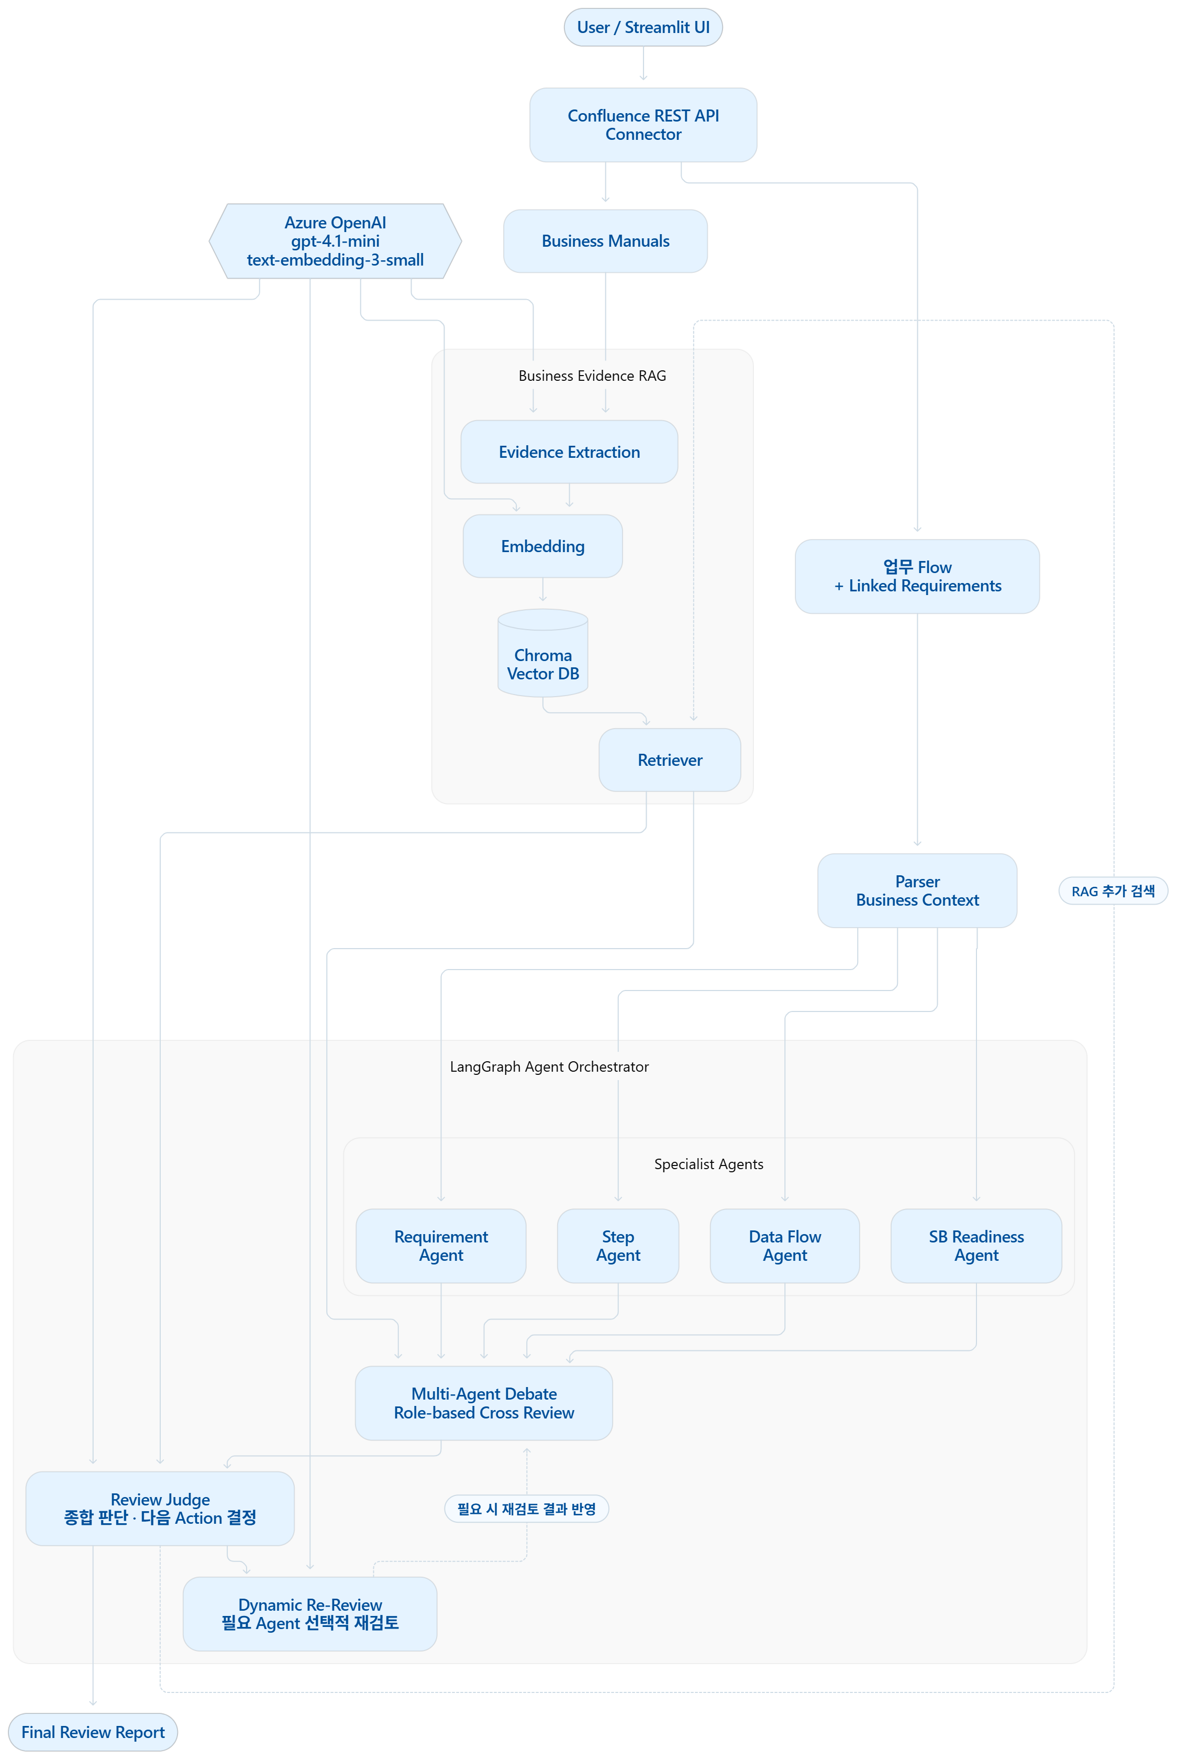
기술 아키텍처
권장 4분 이내
기술 아키텍처 고려 사항
아키텍처 구성에 대한 핵심 결정 사항을 중심으로 설명하세요
01
LangGraph + Multi-Agent Workflow
선택 이유:
전문 Agent의 검토, Cross Review, Judge 판단 및 재검토가 조건에 따라 반복되는 구조이므로 단순 Chain보다 상태 기반 Workflow 제어가 필요했음
핵심 활용:
State에 Agent 결과와 실행 이력을 유지하고 Conditional Routing으로 필요한 Agent의 선택적 재검토 및 RAG 검색을 동적으로 제어함
02
Multi-Agent Debate(MAD) + Role-based Cross Review
선택 이유: 각 전문 Agent의 독립적인 판단만으로는 가설의 적절성을 다른 업무 관점에서 검증하기 어려웠으며, 동일 LLM 기반 자유 대화형 토론은 Agent 간 의견이 유사하게 수렴하는 한계가 있어 역할 기반 교차검토 구조로 설계함
핵심 성과: 역할 기반 Cross Review로 Agent 간 가설을 교차검증하고 Judge 판단에 활용함
03
Business Evidence RAG + Chroma Vector DB
선택 이유:
업무 매뉴얼 원문에는 업무 정보와 시스템 구현 정보가 혼재되어 있어 원문 전체를 그대로 검토 근거로 활용하기 어려웠음
구현 포인트:
Business Evidence를 Chroma에 저장하고, Metadata 기반으로 관련 업무 근거를 우선 검색함
02 / 03
Notes:
【작성 가이드 — 기술 아키텍처 (권장 4분)】
● 다이어그램 (2분)
- 시스템 전체 흐름이 한눈에 보여야 합니다
- 사용자 입력 → 처리 → 결과 흐름을 화살표로 표시하세요
- 컴포넌트 이름은 실제 기술명 사용 (예: LangGraph, Pinecone, GPT-4)
● 기술 선택 이유 (2분)
- 심사위원은 LangGraph, LangChain을 '기본'으로 간주합니다
- '기본입니다'가 아닌, 왜 이 기술이 필요했는지를 설명하세요
- MCP, ToT, Self-Correction 등 고급 기술 사용 시 그 이유를 명확히 하세요

Slide 4
핵심 기술 과제
권장 4분 이내
핵심 기술 난제 (Hurdle)
“서로 다른 전문 Agent의 판단을 어떻게 교차검증하고, 필요한 검토만 동적으로 반복할 것인가?”
각 Agent를 독립적으로 실행하는 것만으로는 유사한 가설이 중복되거나 최초 판단의 적절성을 다른 관점에서 검증하기 어려웠으며, 모든 Agent를 반복 실행하면 불필요한 재검토와 반복 실행이 발생할 수 있음
엔지니어링 접근 방법
결과 및 성과 (수치로 제시)
어떻게 해결했는가? (설계 결정)
4개 전문 Agent가 독립적으로 1차 가설을 생성한 후, Multi-Agent Debate를 역할 기반 Cross Review 방식으로 구성하여 다른 Agent가 가설을 교차검증하도록 설계함. 이후 Review Judge가 현재 결과와 근거를 종합하여 추가 검토가 필요한 Agent 또는 RAG 검색을 동적으로 선택하도록 구현함
핵심 알고리즘 / 아키텍처 결정
MAD를 자유 대화형 토론이 아닌 Role-based Cross Review 방식으로 구현하고, LangGraph Conditional Routing을 통해 Dynamic Re-Review를 구성함. max_agent_retries 및 Safety Guard를 적용하여 동일 Agent·동일 판단의 반복 실행을 제한함
왜 이 접근이 필요했는가?
모든 Agent를 고정된 순서로 반복 실행하는 방식보다 현재 판단에 필요한 Agent만 선택적으로 재검토함으로써 전문 관점 간 교차검증은 유지하면서 불필요한 LLM 호출과 Workflow Loop를 최소화할 수 있음
12건
Multi-Agent Cross Review 검증
가설 병합 · 보완 · 반박 · Reviewer 선택 동작 확인(12건/12건)
4개
Judge Action 선택 검증
상황별 기대 Action과 실제 Action 일치(4개/4개)
9건
Dynamic Re-Review 검증
필요 Agent 선택 · 재검토 · 중복 재실행 방지 확인(9건/9건)
03 / 03
Notes:
【작성 가이드 — 핵심 기술 과제 (권장 4분)】
● 핵심 기술 난제 (1분)
- '왜 단순 구현으로 안 되는가'를 먼저 설명하세요
- 심사위원은 단순 RAG / ReAct를 기본으로 봅니다. 그 한계를 명확히 제시하세요
● 엔지니어링 접근 (2분)
- Agent의 '생각(로그)'이 고수준임을 증명해야 합니다
- 시연 시 단순 Tool Call이 아닌 Planning / Self-Correction 로그를 보여주세요
- 참고 논문 / 기술이 있다면 언급하면 고득점 포인트가 됩니다
● 결과 (1분)
- 반드시 수치로 증명하세요
- 직접 측정이 어려운 경우 '이전 대비' 상대 수치 사용

